Slide 1

Previsão de Churn em Telecomunicações: Uma Abordagem de Machine Learning
Trabalho Final - Ciência de Dados
Centro Universitário Assis Gurgacz - FAG Toledo
Professor: Luan Oliveira
Integrantes: Jean Matheus & Matheus Nogueira

Slide 2
O Problema do Churn e Nosso Objetivo
O churn, ou cancelamento de clientes, representa um desafio crítico para empresas de telecomunicações, resultando em perda direta de receita e impacto na sustentabilidade do negócio.
Nosso projeto visa desenvolver um modelo de Inteligência Artificial com a capacidade de prever, com antecedência, quais clientes estão propensos a cancelar seus contratos no próximo mês.
Utilizamos uma abordagem de Aprendizado Supervisionado (Classificação Binária) para identificar padrões complexos no comportamento dos clientes que antecedem a decisão de saída.

Slide 3




A Base de Dados: Coleta e Tratamento
Fonte e Volume
Limpeza e Conversão
Dataset "Telco Customer Churn" do Kaggle, contendo 7.043 registros (clientes) e 21 variáveis (colunas) descrevendo o perfil e serviços contratados.
Remoção de dados nulos e conversão de tipos de variáveis, como a coluna 'TotalCharges', para garantir a compatibilidade com os algoritmos de ML.
Label Encoding
Divisão dos Dados
Transformação de variáveis categóricas (texto como Sim/Não, Gênero) em representações numéricas, permitindo que os algoritmos compreendam e processem os dados.
Separação da base em 80% para treinamento do modelo e 20% para testes, assegurando a avaliação imparcial do desempenho.

Slide 4
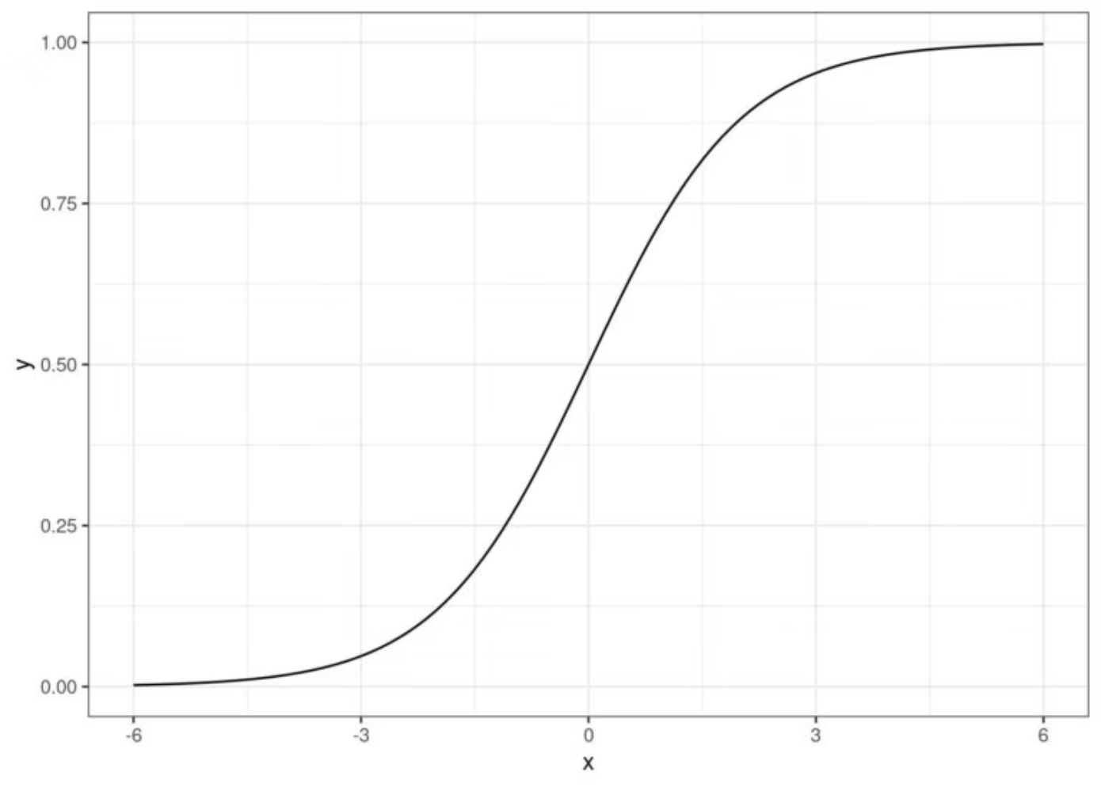
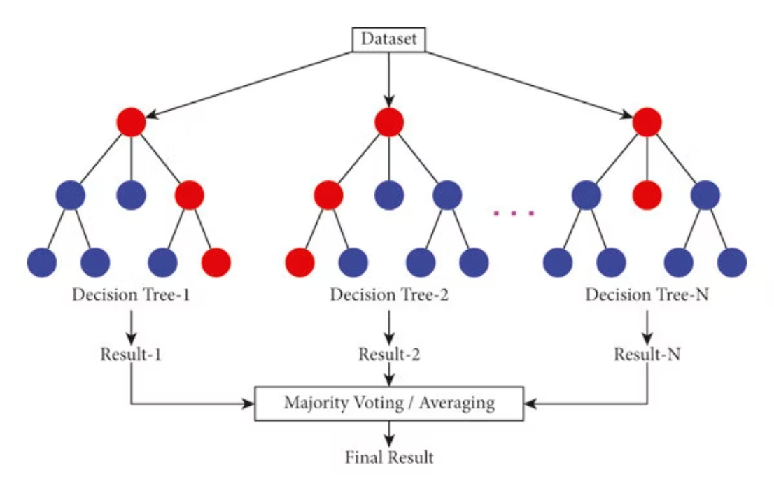
Os Algoritmos Escolhidos: Comparando Paradigmas
Para atender ao requisito de comparar diferentes paradigmas de modelagem, selecionamos dois algoritmos de classificação distintos:
Regressão Logística
Random Forest
Utilizado como baseline (linha de base). É um modelo linear estatístico, eficiente para problemas de classificação binária mais simples, oferecendo interpretabilidade e rapidez.
Um modelo de ensemble (conjunto) que constrói múltiplas árvores de decisão. Escolhido por sua capacidade de capturar relações não-lineares e padrões complexos nos dados.

Slide 5
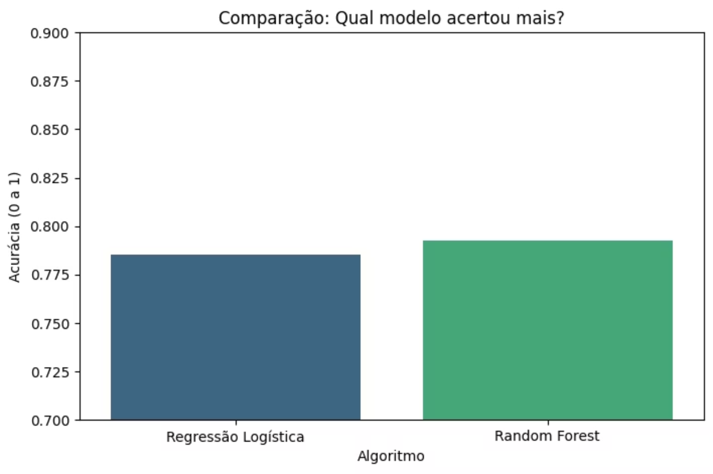
Comparativo de Desempenho dos Modelos
A análise de acurácia revela o desempenho de cada algoritmo na previsão do churn.
O modelo Random Forest obteve uma acurácia superior (aproximadamente 79-80%), demonstrando maior capacidade de generalização e detecção de padrões. A Regressão Logística apresentou um desempenho próximo, mas inferior na identificação de relações mais intrincadas nos dados de churn.

Slide 6



Resultados e Valor Estratégico para o Negócio
Conclusão Técnica
Valor para o Negócio
Ação Estratégica
Isso permite a oferta de descontos ou pacotes personalizados de forma preventiva, reduzindo significativamente a perda de receita e melhorando a retenção de clientes.
O modelo de Random Forest provou ser o mais adequado e robusto para a previsão de churn neste conjunto de dados.
Com este modelo, a empresa pode identificar clientes de "alto risco de saída" proativamente.

Slide 7
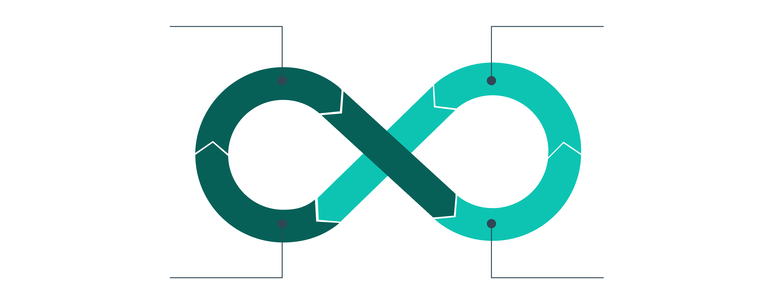
Como a Previsão de Churn Impacta a Retenção
A capacidade de prever o churn não é apenas uma métrica técnica, mas uma ferramenta poderosa para estratégias de retenção de clientes.
Identificação Proativa
Análise de Risco
Melhoria da Retenção
Intervenções Direcionadas
Ao identificar clientes em risco antes que cancelem, as empresas podem implementar intervenções personalizadas, transformando uma potencial perda em uma oportunidade de fidelização.

Slide 8



O Papel da Ciência de Dados na Decisão Estratégica
Este projeto demonstra como a Ciência de Dados pode transformar dados brutos em inteligência acionável, suportando decisões estratégicas.
Análise Preditiva
Prever eventos futuros, como o churn, com base em padrões históricos.
Otimização de Recursos
Direcionar esforços e recursos para os clientes certos no momento certo.
Crescimento Sustentável
Garantir a saúde financeira da empresa através da retenção e satisfação do cliente.

Slide 9
Próximos Passos e Melhorias Futuras
O modelo atual é um ponto de partida sólido. Contudo, há sempre espaço para refinamentos e expansão:
Análise de Feature Importance
Investigar quais variáveis são mais influentes na previsão do churn para insights mais profundos.
Exploração de Outros Algoritmos
Testar modelos mais avançados, como Redes Neurais ou Gradient Boosting, para potencial aumento da acurácia.
Coleta de Dados Adicionais
Integrar outras fontes de dados, como histórico de interações com o suporte ou pesquisas de satisfação.
Desenvolvimento de Interface
Criar uma interface amigável para que as equipes de negócio possam utilizar o modelo facilmente.

Slide 10
Referências
Kaggle Datasets: Telco Customer Churn
Documentação Oficial Scikit-Learn
GitHub do Projeto: jmdamkeFAG/Projeto-Final-DataScience

